Slide 1
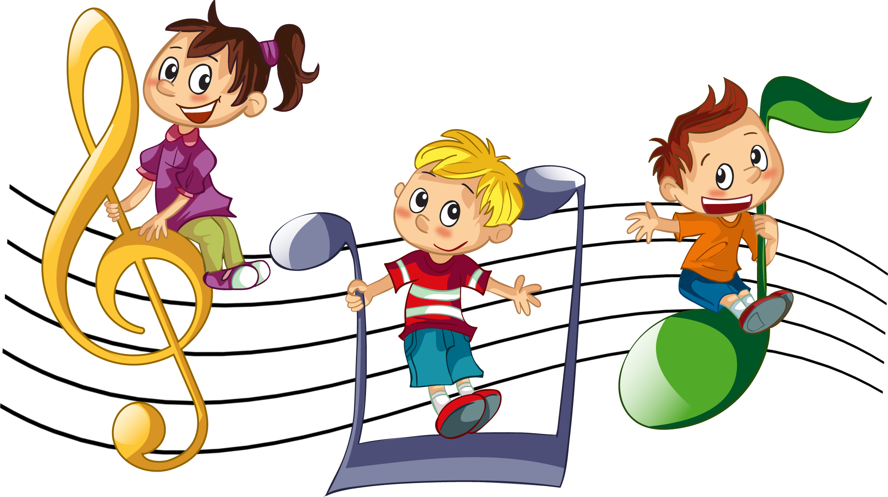
Музичка култура
Слушање музике

Slide 2
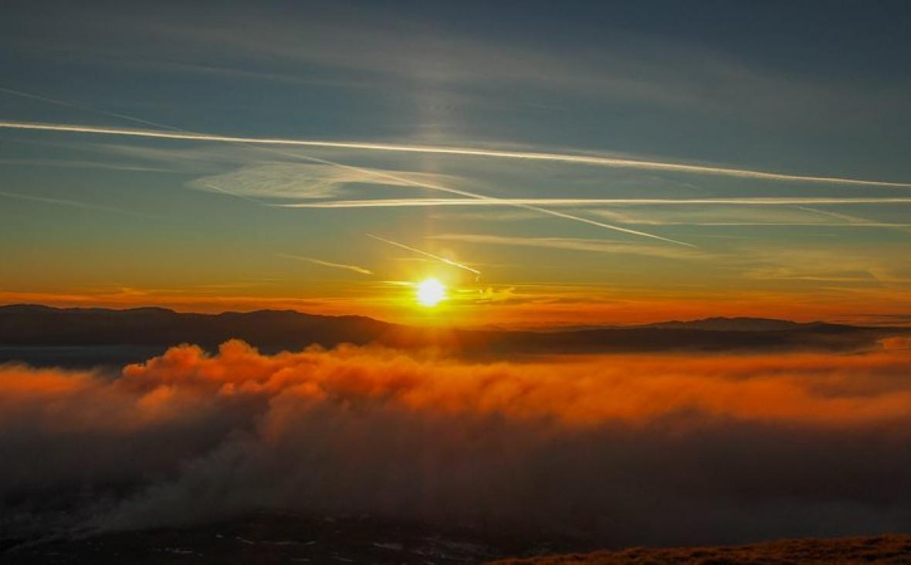
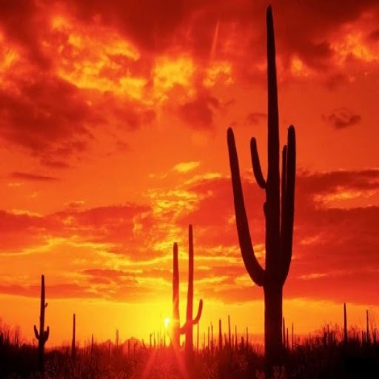
Сунце, огромна ужарена лопта, полако се спушта низ планине. Црвенкаста свјетлост прелила је пустињу. Све је утихнуло. Надалеко се није чуо ни један глас. Животињски свијет је нестао. Све је спавало...
Одједном тишину прекида...
Шта? Да чујемо... Нека нам музика помогне да погодимо“

Slide 3
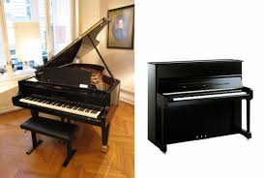
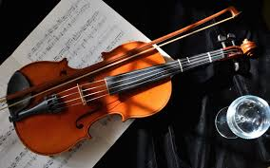
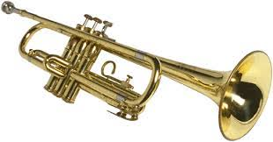
Који инструмент чујеш у овој композицији ?

Slide 4
Темпо је брзина извођења музике.
Каква је брзина ( темпо) извођења композиције „Дивљи јахачи“?
А) спор
Б) брз
В) умјерен

Slide 5
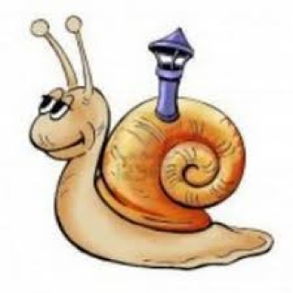
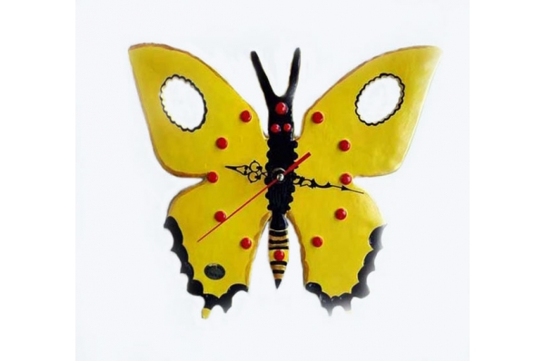
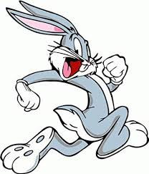
Ове животиње показаће нам шта је то темпо
спор
брз
умјерен

Slide 6
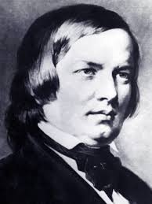
Роберт Шуман је био њемачки композитор. Компоновао је клавирску и духовну музику.
Композиције које смо слушали или које ћемо слушати у 3. разреду:
„Дивљи јахач“
“Сањарење“
„Марш“ из „Албума за младе“
„Ловачка пјесма”

Slide 7
Да поновимо...

Slide 8
1. Како се зове композиција коју смо данас слушали?
2. Ко је компоновао ову композицију?
3. На којем инструменту се изводи ова композиција?

Slide 9
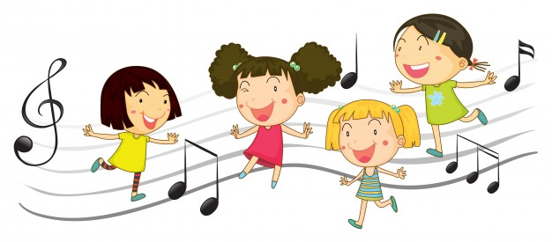
Задаци за самосталан рад: 1. Илуструјте композицију! 2. Уколико неко жели, може снимити покрете уз композицију и послати својим учитељима.

